Slide 1
КОМАНДНАЯ РАЗРАБОТКА
Факультет «Разработки игр на Unity»
GeekBrains 2023 г.

Slide 2
ОПИСАНИЕ ПРОЕКТА
ОБ ИГРЕ
ЦЕЛЕВАЯ АУДИТОРИЯ
Клон Vampire Survivors – это казуальная игра в жанре выживание с элементами rogue-lite в изометрической проекции, в которой игрок отбивается от волн врагов.
Целевая аудитория казуальных игр может быть довольно широкой, поскольку такие игры обычно разработаны для привлечения широкого круга игроков, включая новичков и тех, кто играет в игры в свободное время без особых требований к навыкам или времени.
ДЛИТЕЛЬНОСТЬ ИГРОВОЙ СЕССИИ
ПРОСТОТА УПРАВЛЕНИЯ
Игрок управляет только движением персонажа, применение оружия происходит автоматически.
До 15 минут

Slide 3
Ключевые особенности игр rogue-lite
ПЕРМАНЕНТНАЯ СМЕРТЬ
При смерти персонаж теряет все приобретенное оружие, пассивные предметы и прогресс. Новую игру он начинает с нуля.
СЛУЧАЙНОЕ ВЫПАДЕНИЕ ПРЕДМЕТОВ
Лут выпадает случайным образом. Это означает, что игрок не может быть уверен, что именно он получит при достижении уровня, открытии сундука или при разрушении объектов в игре.
ПРОГРЕСС И РАЗБЛОКИРОВКА НОВЫХ ВОЗМОЖНОСТЕЙ
Несмотря на механику необратимой смерти, в игре присутствует прогресс. Например, за золотые монеты можно приобрести новых персонажей и пассивные предметы, которые можно использовать в последующих прохождения.
ИССЛЕДОВАНИЕ
Игрок должен перемещаться по карте в поиске разрушаемых объектов, которые появляются случайным образом на карте.
РЕИГРАБЕЛЬНОСТЬ
Случайное выпадение лута в сочетании с механикой смерти делают игру очень реиграбельной, поскольку двух одинаковых прохождений не существует.

Slide 4
Реализованный
Функционал
ПЕРСОНАЖИ
Восемь персонажей с уникальным оружием.
улучшения
Оружие можно улучшить до 3 уровня. Двенадцать пассивный предметов, чтобы разнообразить геймплей.
противники
В игре присутствуют разнообразные противники, мини-боссы и боссы.

Slide 5
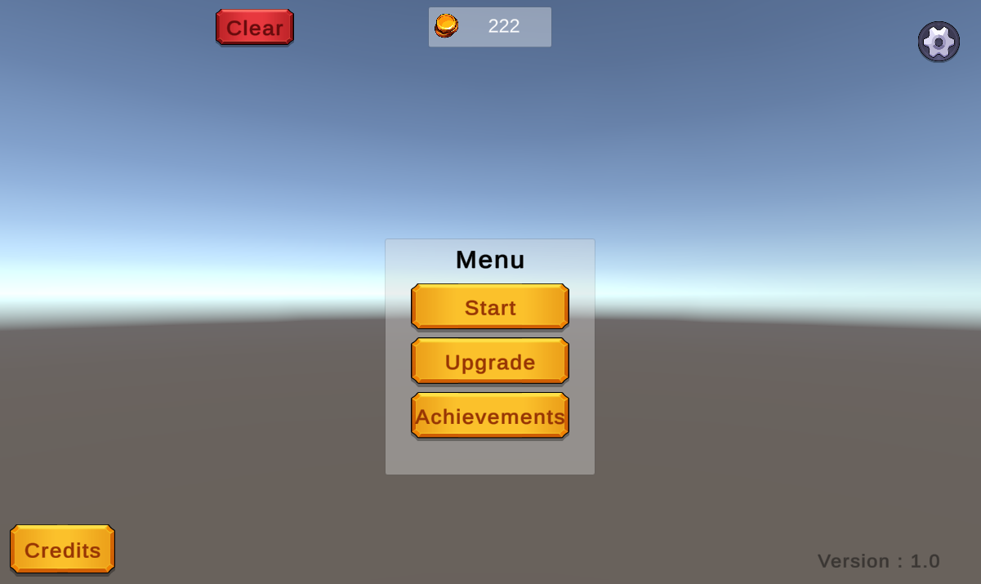
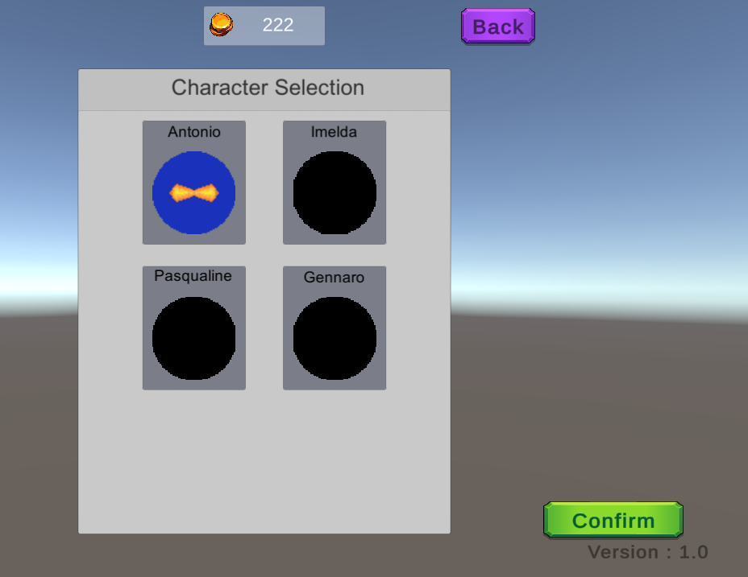
МЕНЮ

Slide 6
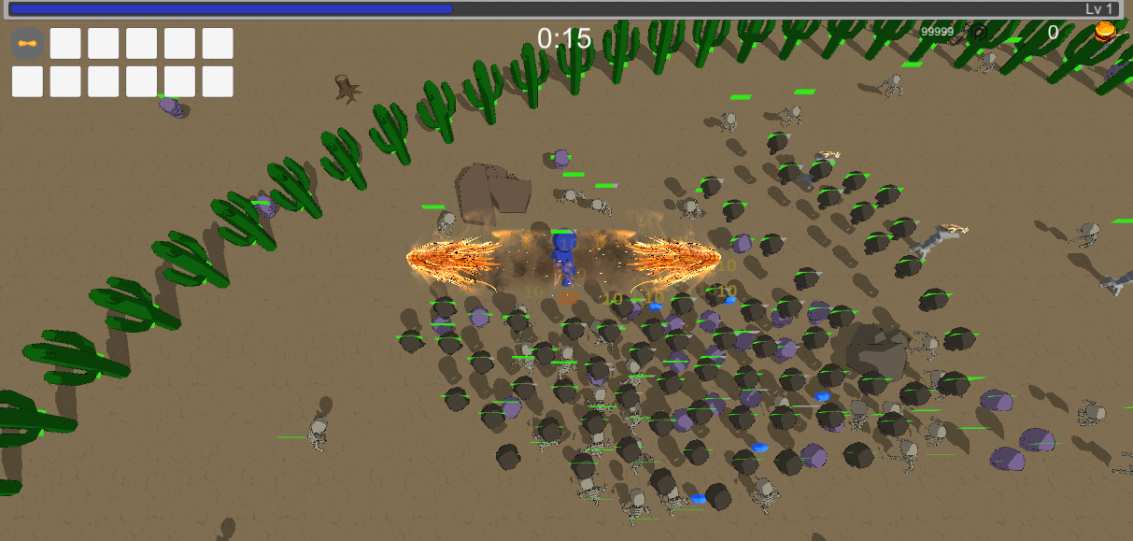
ГЕЙМПЛЕЙ

Slide 7
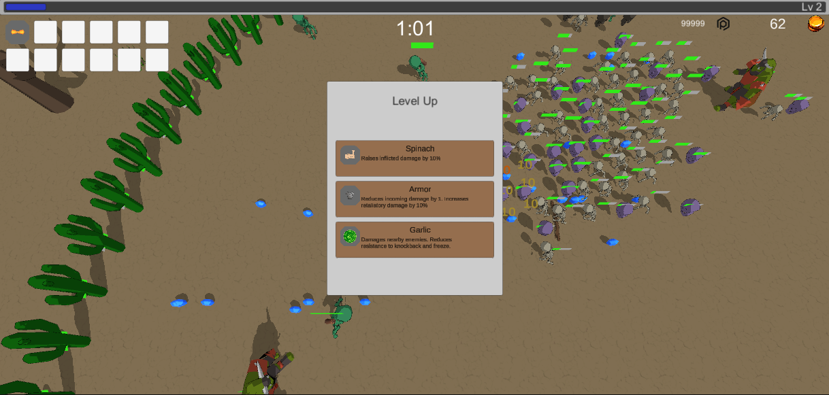
Повышение уровня

Slide 8
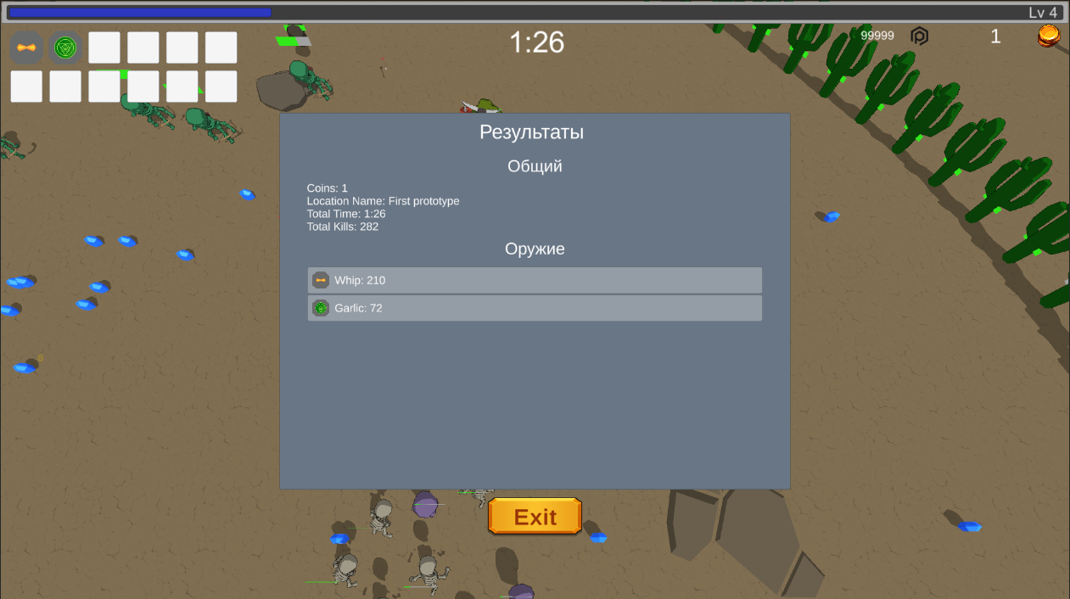
Завершение игры

Slide 9
Дальнейшее развития
новые локации
В игре будут добавлены новые локации с собственным стилем, противниками и событиями
Новые возможности
Увеличение игровой сессии до 25 минут. Повышение максимального уровня улучшения оружия и предметов
Публикация
Выпуск игры на игровой интернет-платформе «Яндекс.Игры»

Slide 10
ТЕХНИЧЕСКИЕ АСПЕКТЫ
Игровой движок
Unity3D 2021.3.22f1
Среда разработки
Visual Studio, Rider
Архитектура приложения
MVP
Система контроля версий
Git
ПОДДЕРЖИВАЕМЫЕ ПЛАТФОРМЫ
ПК, Android

Slide 11
Команда разработчиков
Бойков Антон
Бураев Артем
Губайдуллин Ринат
Дёмин Артем
Иванов Евгений
Кабылбеков Галым
Леонов Алексей
Леонов Артем
Малов Павел
Моисеев Игорь
Немтинов Михаил
Соколова Любовь
Тесленко Павел
Шайхутдинова Регина

Slide 12
ССЫЛКИ НА ИСПОЛЬЗОВАННЫЕ МАТЕРИАЛЫ
https://assetstore.unity.com/
https://poly.pizza/
https://www.mixamo.com/

